Slide 1
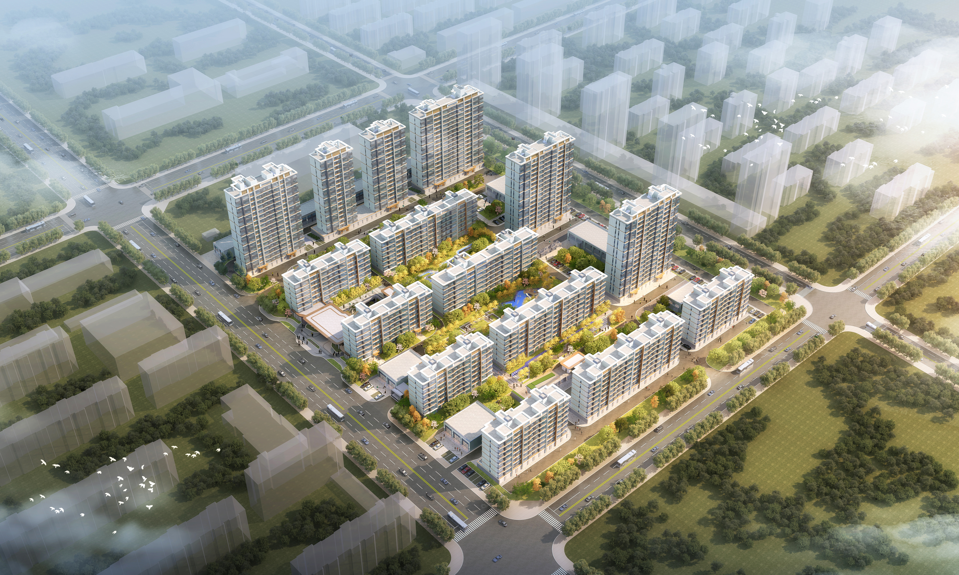
沈阳市建设工程规划许可批后公告牌
公示信息
辽宁申信置业有限公司的幸福里·璟宸项目
《建设工程规划许可证》批后公告
建设工程规划许可证号：建字第2101232026GG0009630号
发证日期：2026.08.05
项目名称：幸福里·璟宸项目
建设位置：康平县含光街西
建设单位：辽宁申信置业有限公司
公示期限：即日起至该项目规划核实合格止。
联系电话：康平县自然资源局，024-87342668;
辽宁申信置业有限公司，18624229669
联系地址：康平县政务服务中心三楼，邮编：110500
辽宁申信置业有限公司
康平县自然资源局 监制
2026年08月06日
建设工程规划许可证
鸟瞰图

